Slide 1

Введение в компьютерную графику
И МУЛЬТИМЕДИА
Февраль 2023

Slide 2
ОПРЕДЕЛЕНИЕ
Компьютерная графика – это наука, предметом изучения которой является создание, хранение и обработка моделей и их изображений с помощью ЭВМ, т.е. это раздел информатики, который занимается проблемами получения различных изображений (рисунков, чертежей, мультипликации) на компьютере.
В компьютерной графике рассматриваются следующие задачи:
представление изображения в компьютерной графике;
подготовка изображения к визуализации;
создание изображения;
осуществление действий с изображением.

Slide 3
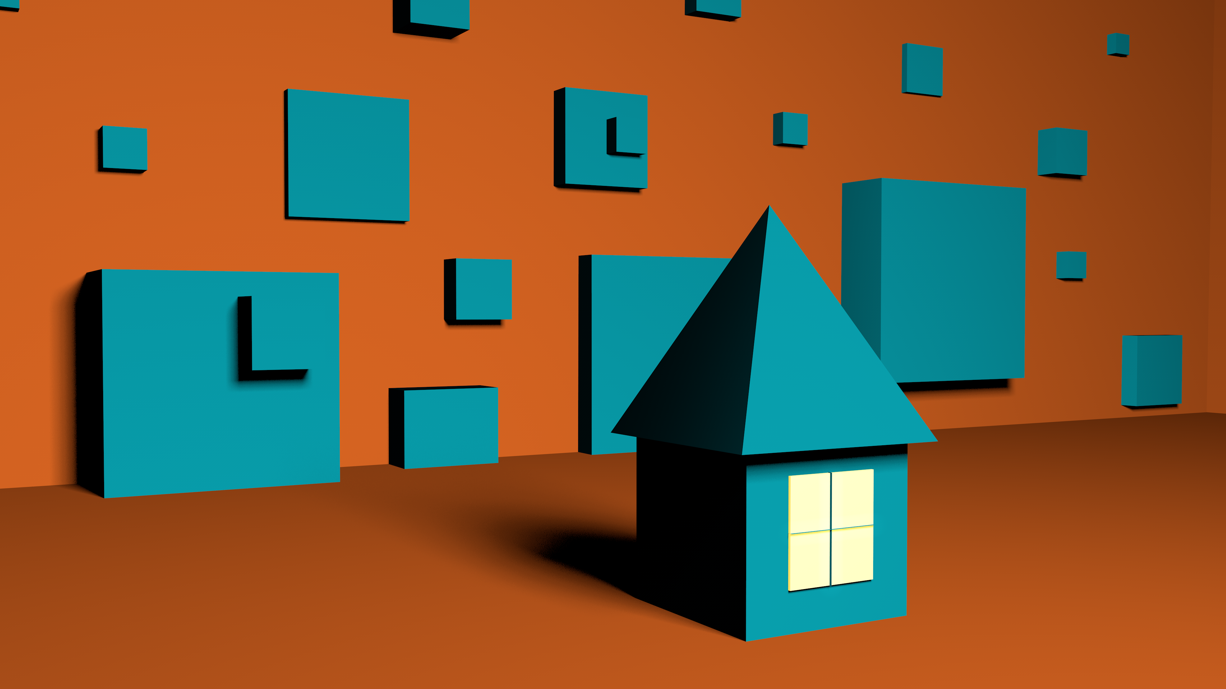
ЗАДАЧИ ГРАФИКИ:
В компьютерной графике обычно выделяют следующие задачи:
представление изображения в компьютерной графике;
подготовка изображения к визуализации;
создание изображения;
осуществление действий с изображением.

Slide 4
ОБРАБОТКА ИЗОБРАЖЕНИЯ
При обработке изображений существует следующие группы задач:
Ограничимся работой только с цифровым изображением. Цифровые преобразования по цели преобразования можно разделить на два типа:
реставрация изображения − компенсирование имеющегося искажения (например, плохие условия фотосъемки);
улучшение изображения − это искажение изображения с целью улучшения визуального восприятия или для преобразования в форму, удобную для дальнейшей обработки.

Slide 5
Виды компьютерной графики
В основном выделяют два вида компьютерной графики.
Растровый метод
Векторный метод
Изображение представляется в виде набора окрашенных точек. Растровую графику применяют при разработке электронных (мультимедийных) и полиграфических изданий. Иллюстрации, выполненные средствами растровой графики, редко создают вручную с помощью компьютерных программ. Чаще всего для этой цели используют отсканированные иллюстрации, подготовленные художниками, или фотографии.
Это метод представления изображения в виде совокупности отрезков и дуг и т. д. В данном случае вектор – это набор данных, характеризующих какой–либо объект. Программные средства для работы с векторной графикой предназначены в первую очередь для создания иллюстраций и в меньшей степени для их обработки. Такие средства широко используют в рекламных агентствах, дизайнерских бюро, редакциях и издательствах.

Slide 6
Третий вид – фрактальная графика. Программные средства для работы с фрактальной графикой предназначены для автоматической генерации изображений путем математических расчетов. Создание фрактальной художественной композиции состоит не в рисовании или оформлении, а в программировании.
Сравнительная характеристика растровой и векторной графики
Критерий сравнения | Растровая графика | Векторная графика
Способ представления изображения | Растровое изображение строится из множества пикселей | Векторное изображение описывается в виде последовательности команд
Представление объектов реального мира | Растровые рисунки эффективно используются для представления реальных образов | Векторная графика не позволяет получать изображения фотографического качества
Качество редактирования изображения | При масштабировании и вращении растровых картинок возникают искажения | Векторные изображения могут быть легко преобразованы без потери качества
Особенности печати изображения | Растровые рисунки могут быть легко напечатаны на принтерах | Векторные рисунки иногда не печатаются или выглядят на бумаге не так, как хотелось бы

Slide 7

Компьютерная графика в настоящее время сформировалась как наука об аппаратном и программном обеспечении для разнообразных изображений от простых чертежей до реалистичных образов естественных объектов.
Компьютерная графика используется почти во всех научных и инженерных дисциплинах для наглядности и восприятия, передачи информации. Применяется в медицине, рекламном бизнесе, индустрии развлечений и т. д.
Без компьютерной графики не обходится ни одна современная программа. Именно поэтому это является такой важной темой в наши дни.
ПОДВЕДЁМ ИТОГИ

Slide 8

СПАСИБО!
Конкин Анатолий
Группа:
ИСТ-341
Предмет:
Компьютерная графика и мультимедиа

